Slide 1
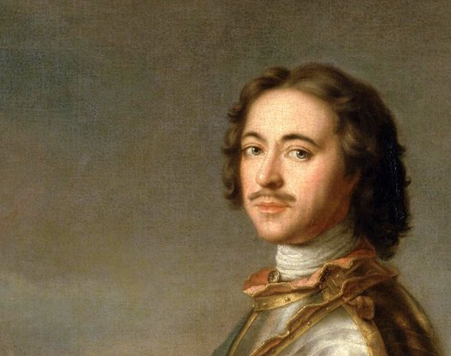
Внутренняя политика Петра I
МБОУ СОШ № 64 Засухина А.А

Slide 2

План:
1.Предпосылки реформ.
2.Реформы в сфере образования и культуры.
3.Изменение системы государственного управления.
4.«Табель о рангах».
5.Реформы областного управления, в церкви. Появление Прокуратуры.
6.«Указ о престолонаследии».

Slide 3
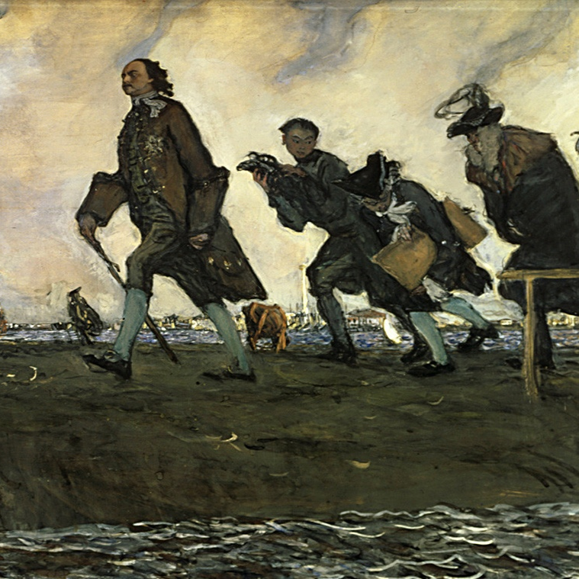
О, мощный властелин судьбы,
Не так ли ты над самой бездной
На высоте уздой железной
Россию поднял на дыбы?
А.С.Пушкин

Slide 4

Предпосылки реформ Петра I
•Отставание России в социально-экономическом, военном и культурном развитии от европейских стран
•Осознание необходимости реформ с использованием европейского опыта
•Активно-волевая деятельность Петра I, ориентирование на преобразования в стране
•Предшествующее развитие страны в XVII в.. Попытки реформ царей Алексея Михайловича и Федора Алексеевича
•Поездка Петра I в Европу – «Великое посольство» 1697-1698 гг.

Slide 5
Реформы в сфере образования и культуры.
В Россию приглашаются иностранные специалисты. Но существует проблема языкового барьера.
1699 г.- Всем послам, резидентам и агентам, служившим в иностранных государствах, сделать объявление о приглашении на русскую службу иностранных специалистов. Но огромные расходы на оплату их услуг.
1699 г. - разрешено молодым дворянам путешествовать вне России с целью получения образования.
Открытие Пушкарской, Навигацкой, Математической школ.

Slide 6
1703 г. – выпуск «Арифметики» и др. учебников. Начало применения арабских цифр.
1715 г – создание Морской академии.
Создание Петербургской Академии Наук.

Slide 7

Просвещение, культура:
-Создание казенных общеобразовательных («цифирных школ») и специальных учебных заведений;
-Расширился выпуск учебников;
-Введение гражданского шрифта;
-Открытие новых типографий;
-Появление первой русской газеты «Ведомости»;
-Изменение летосчисления;
-Открытие первых общедоступных бесплатных библиотек

Slide 8
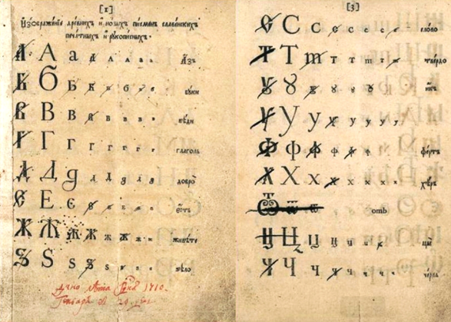
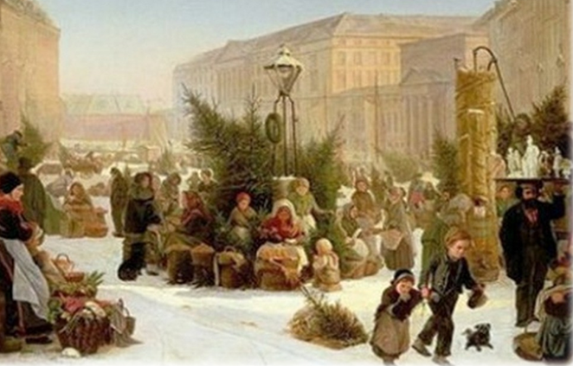

Slide 9
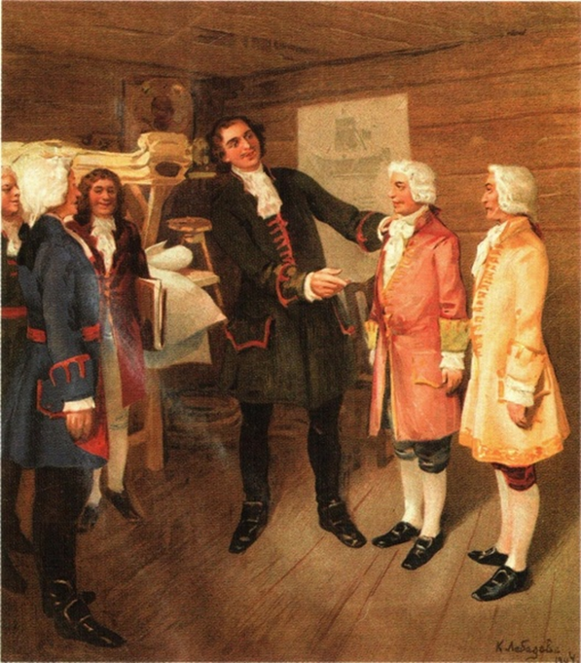
Петр I принимает экзамен у приехавших из Европы дворянских детей

Slide 10
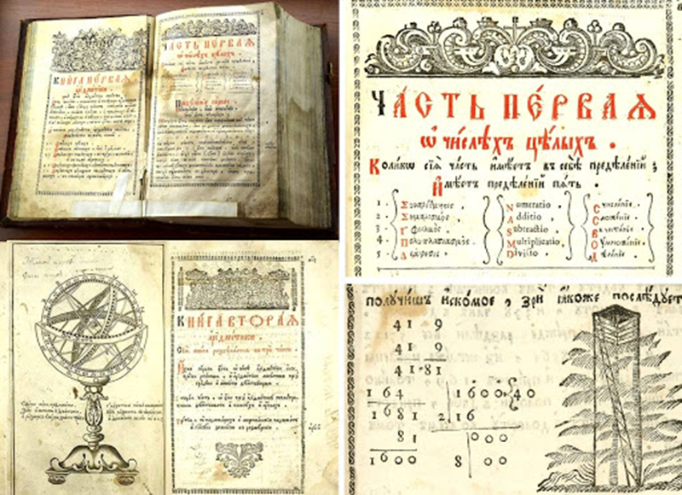
Учебник Магницкого по «Арифметике»

Slide 11
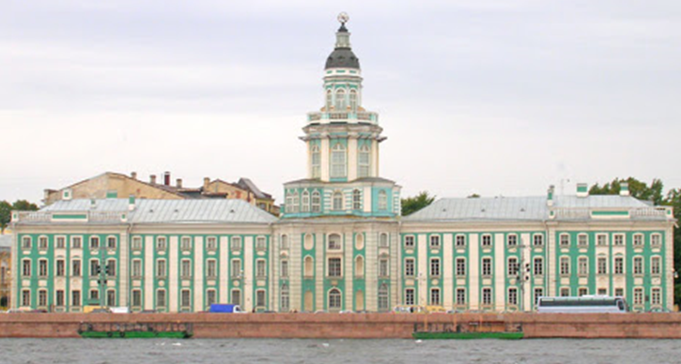
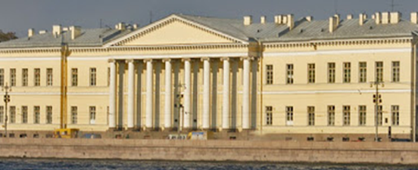
Наука:
-Географические исследования юга России, Сибири и Дальнего Востока; издание карт ряда районов России и других стран;
-Геологические изыскания и открытие залежей каменного угля и нефти;
-Исторические сочинения (об истории Северной войны)
-Появление первого русского музея (Кунсткамера);
-Устройство Ботанического сада;
-Подготовлено создание Академии наук России – высшего научного центра.

Slide 12
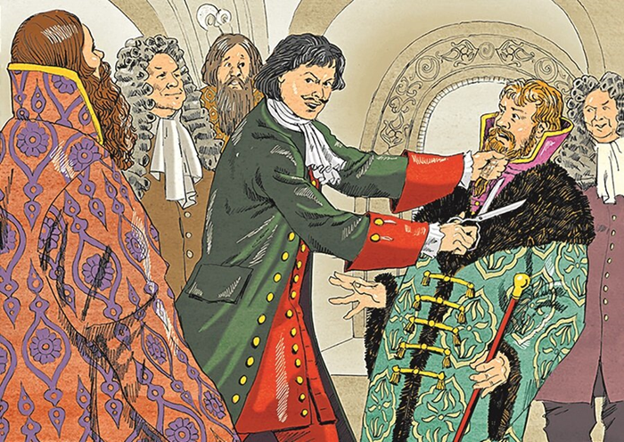
Быт:
-Одежда европейского образца;
-Бритье бород;
-Употребление чая, кофе, табака;
-Устройство ассамблей;
-«Юности честное зерцало» – кодекс поведения молодого поколения.

Slide 13
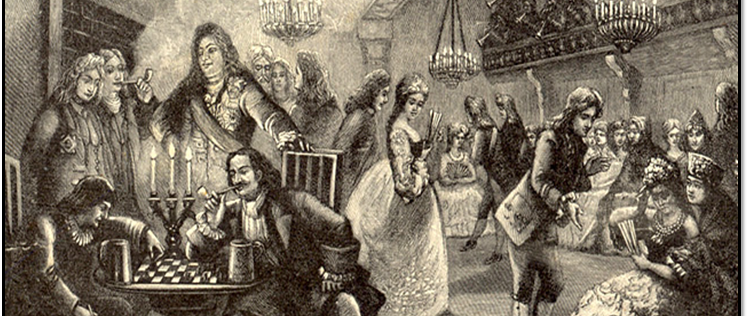
Ассамблеи – торжественные приемы гостей в знатных домах

Slide 14





Изменение системы государственного управления

Slide 15
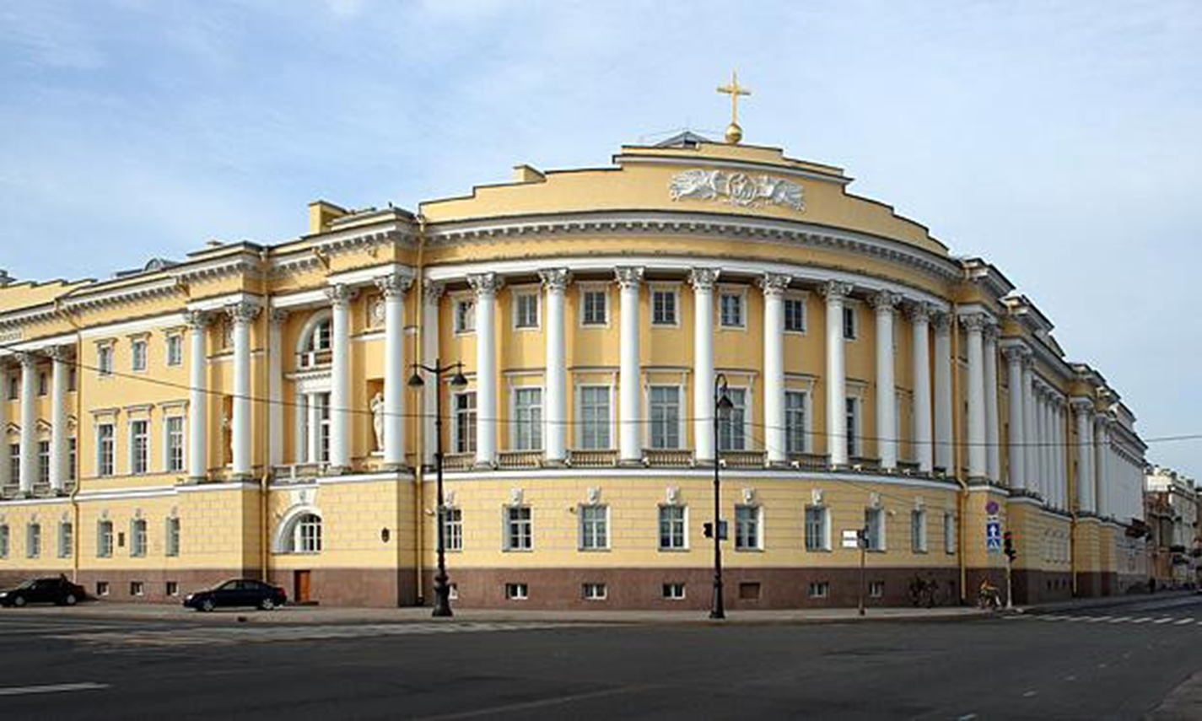
Здание Сената и Синода в Санкт - Петербурге

Slide 16

Коллегии
-Иностранная коллегия
-Военная коллегия
-Адмиралтейская коллегия
-Штатсконтор-коллегия
-Ревизион-коллегия
-Коммерц-коллегия
-Берг-коллегия
-Мануфактур-коллегия
-Камер-коллегия
-Юстиц-коллегия
-Вотчинная коллегия
-Главный магистрат
-Обер-прокурор
-Духовная коллегия

Slide 17
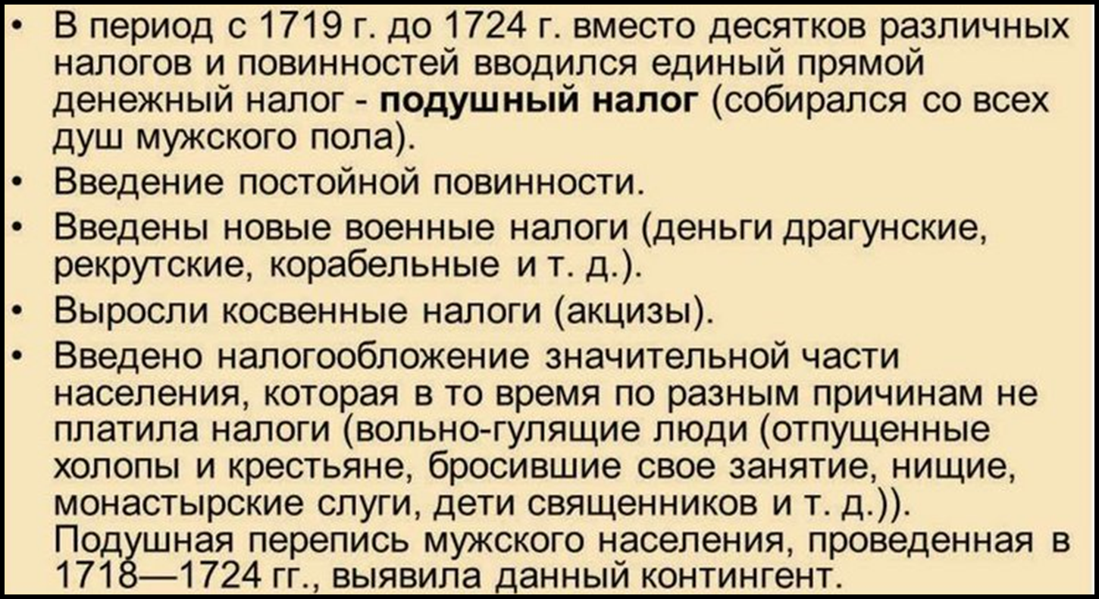
Налоговая и финансовая реформы

Slide 18
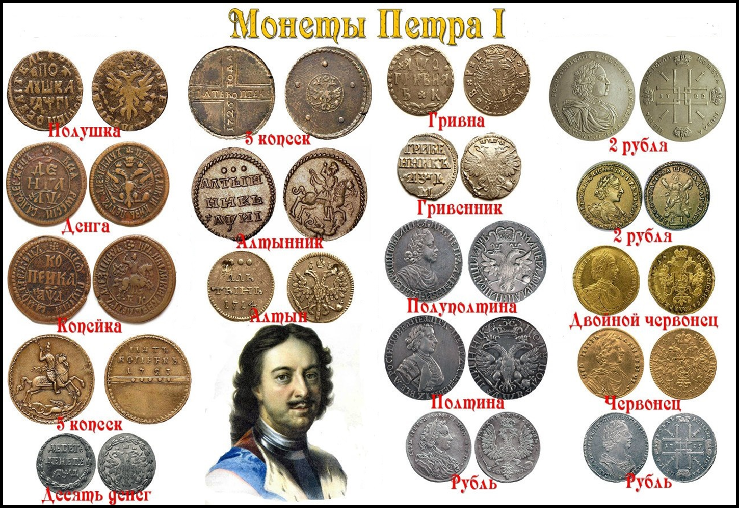

Slide 19
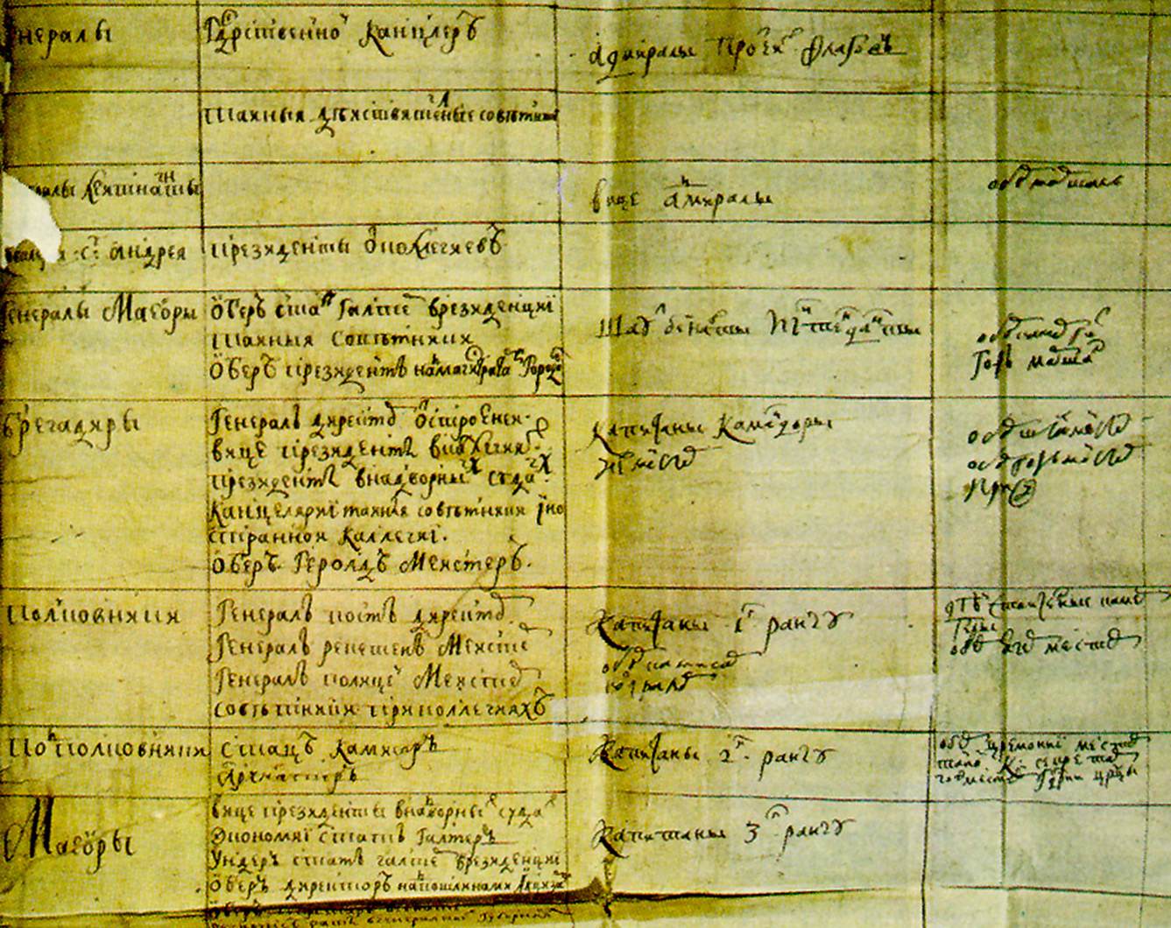
«Табель о рангах» 1722 г.

Slide 20
1722 г. – «Табель о рангах».
Разделение гражданской, военной и придворной службы на 14 иерархических должностей.
Чиновник, достигший 8 разряда, или офицер = дворянство Þ господствующий класс пополняется наиболее талантливыми. Все население, кроме дворянства и духовенства, платит налоги государству.
Значение: возникла возможность получить дворянство не по рождению, а за службу государству и личные заслуги.

Slide 21
Реформы областного управления
Московская
Петербургская
Киевская
Архангелогородская
Смоленская
Казанская
Азовская
Сибирская
50 провинций
уезды

Slide 22
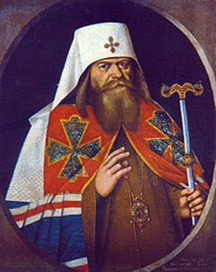

Реформы в церкви:
1700 г. – после смерти последнего патриарха Андриана новый не назначен, а выбран местоблюститель патриаршего престола.
1721 г. – учреждение Синода.
• упразднение должности патриарха
• наблюдение за Синодом – обер-прокурор
1722 г. – утверждение штата священнослужителей.
• 150 дворов = 1 священник
• все вне штата = подушная подать
• двойная подать на старообрядцев

Slide 23
1711 г. - введение должности фискалов.
1722 г. - создана Прокуратура.
Задача: контроль и надзор за соблюдением законов. Прокуратура стоит над Сенатом и над всеми другими государственными учреждениями.

Slide 24
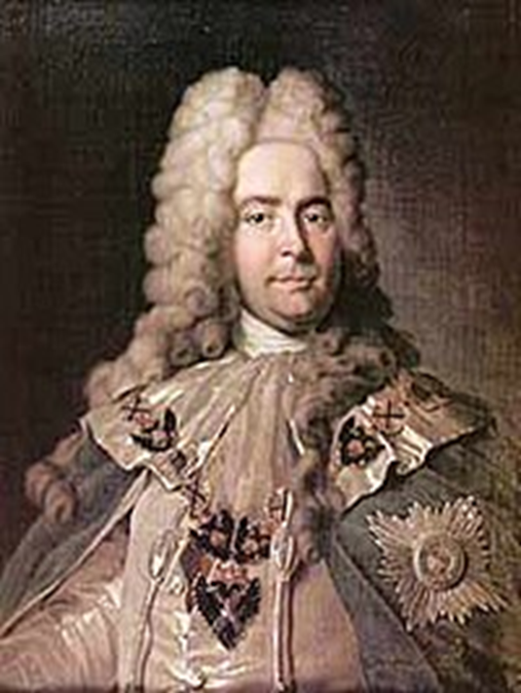
Павел Иванович Ягужинский – Генерал – прокурор.

Slide 25
1722 г. – «Указ о наследовании престола»
• император сам назначает наследника, исходя из интересов государства
• император может отменить решение, если наследник не оправдал надежд
• сопротивление указу = смертная казнь = государственная измена
Þуказ – следствие конфликта с Алексеем.
Признался в заговоре против отца.
1718 г. – осужден на казнь.
К моменту смерти Петра живы трое детей– Анна, Елизавета, Наталья.
Вопрос о наследнике – открытый.

Slide 26
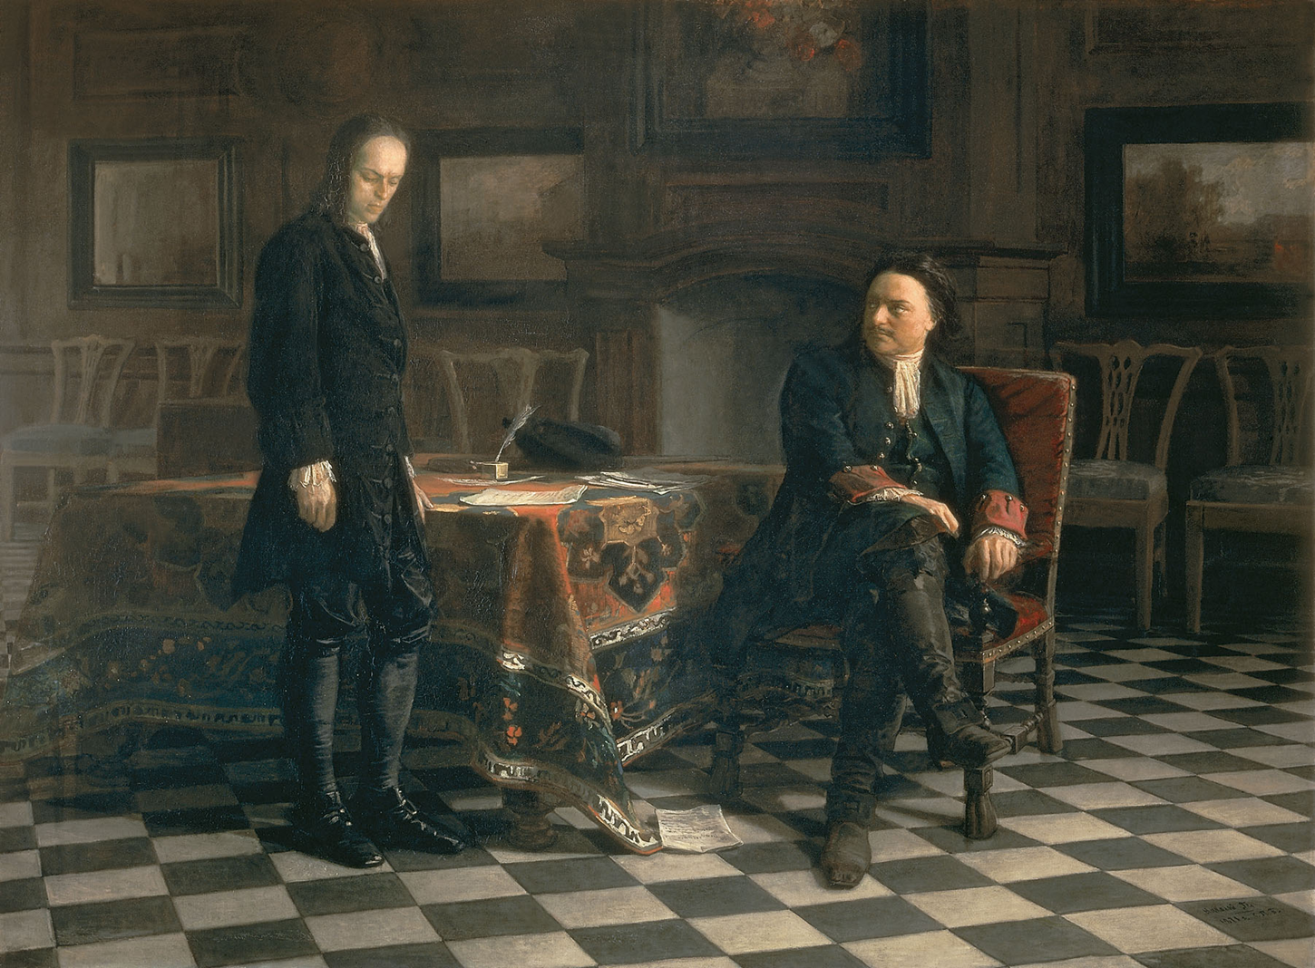
«Петр I допрашивает царевича Алексея», худ. Н.Н.Ге.

Slide 27
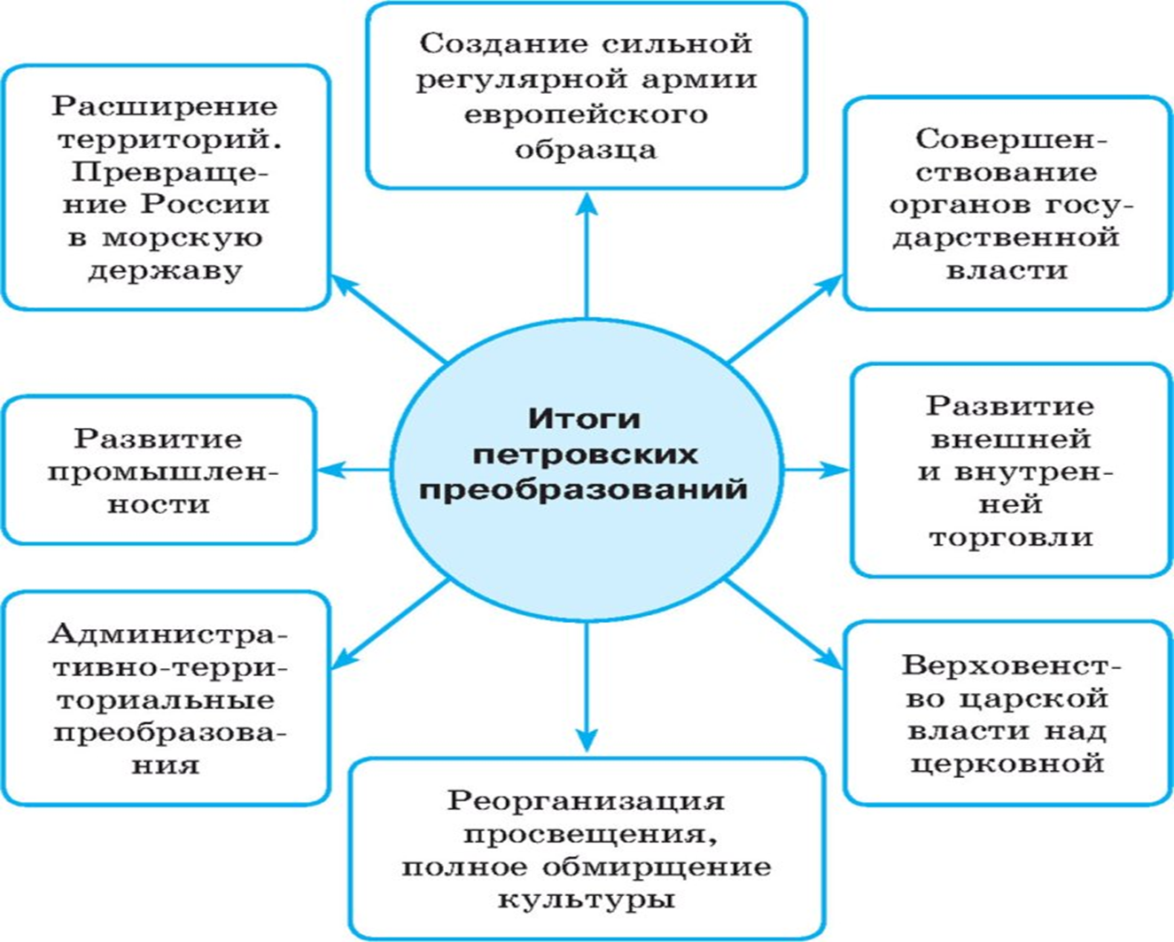

Slide 28
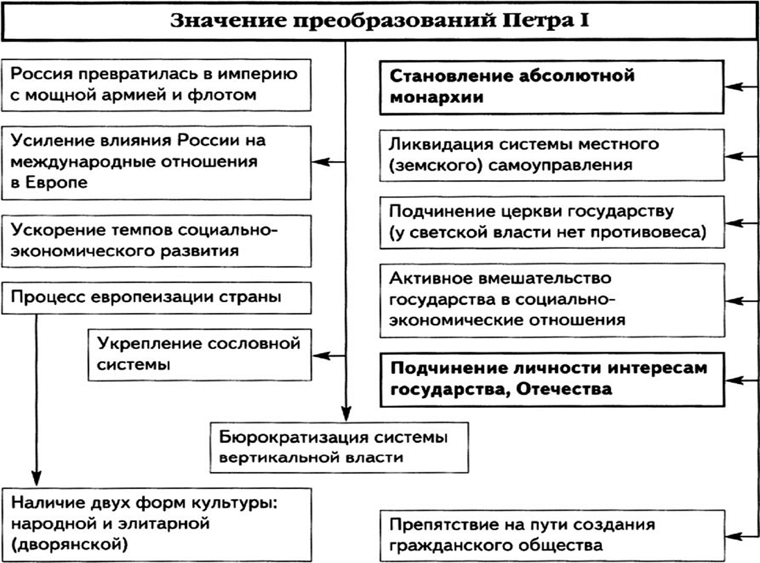

Slide 29

Домашняя работа
Читать записи в тетради + готовиться к опросу

Slide 30
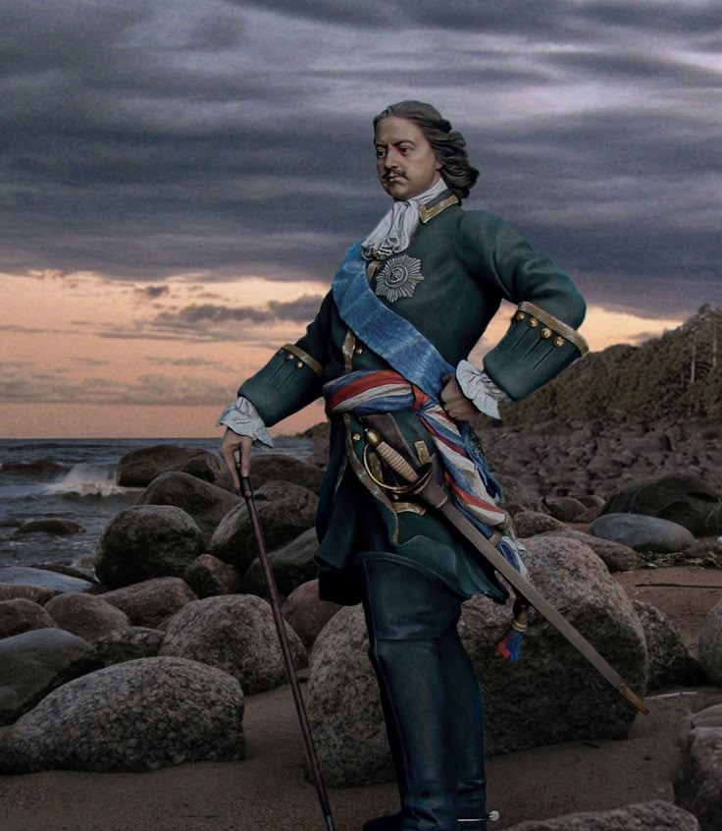
«Есть желание — тысяча способов; нет желания — тысяча поводов!».

